Slide 1

Chào các em tham gia tiết học hôm nay
MÔN: Tiếng Việt
LỚP 1
Bài 5:
SINH NHẬT CỦA VOI CON

Slide 2

Tiết 2

Slide 3



3
Trả lời
câu hỏi

Slide 4
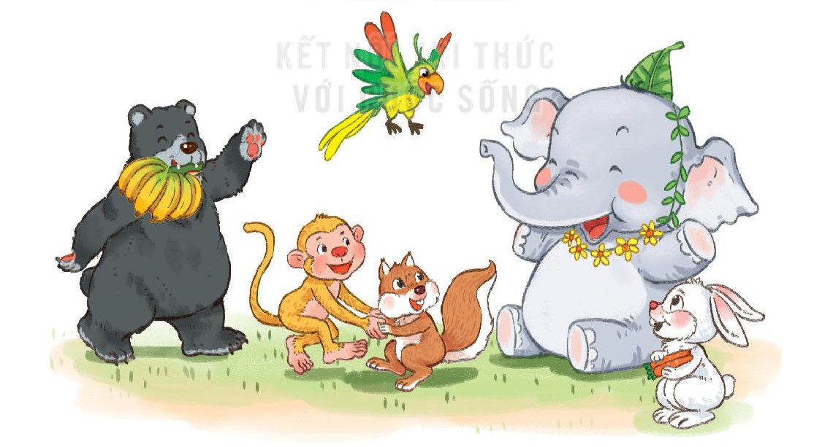
c. Sinh nhật của voi con như thế nào?
a. Những bạn nào đến dự sinh nhật của voi con?
b. Voi con làm gì để cảm ơn các bạn?

Slide 5
4
Viết vào vở

Slide 6


Slide 7
Viết câu trả lời cho câu hỏi b ở mục 3
Voi con
(…) để cảm ơn các bạn.
huơ vòi để cảm ơn các bạn.

Slide 8
Tiết 3

Slide 9
5
Chọn từ ngữ

Slide 10
Chọn từ ngữ để hoàn thiện câu và viết câu vào vở
tốt đẹp
vui
buồn bã
Vân rất vì được đi cùng các bạn.
(…)

Slide 11
6
Quan sát tranh

Slide 12
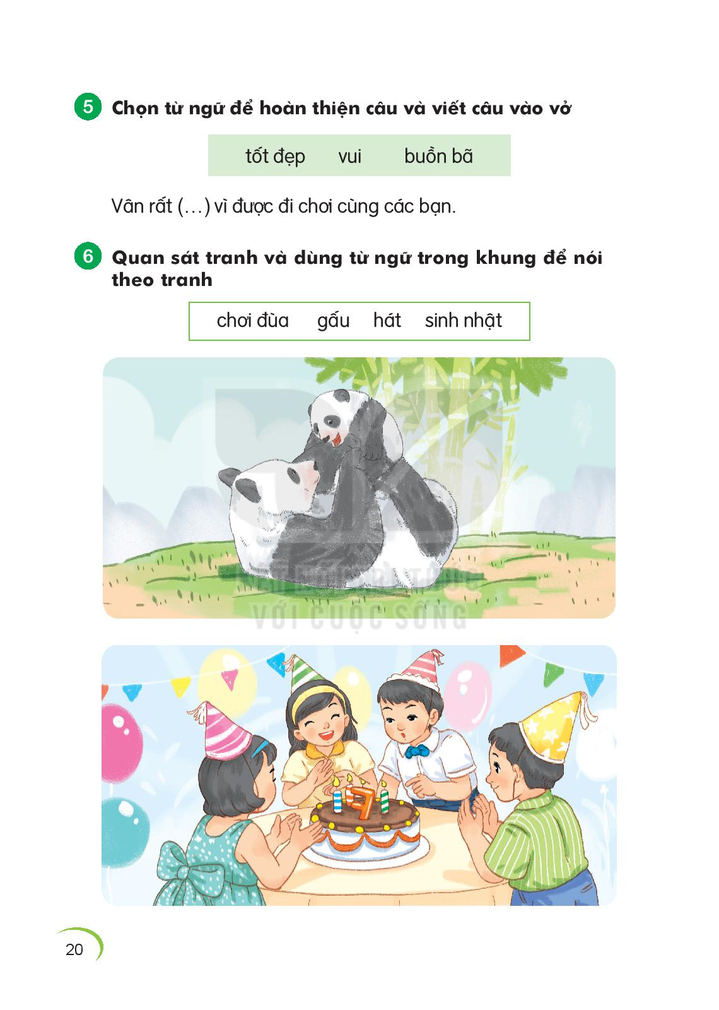
Quan sát tranh và dùng từ ngữ để nói theo tranh

Slide 13
Tiết 4

Slide 14
7
Nghe viết

Slide 15
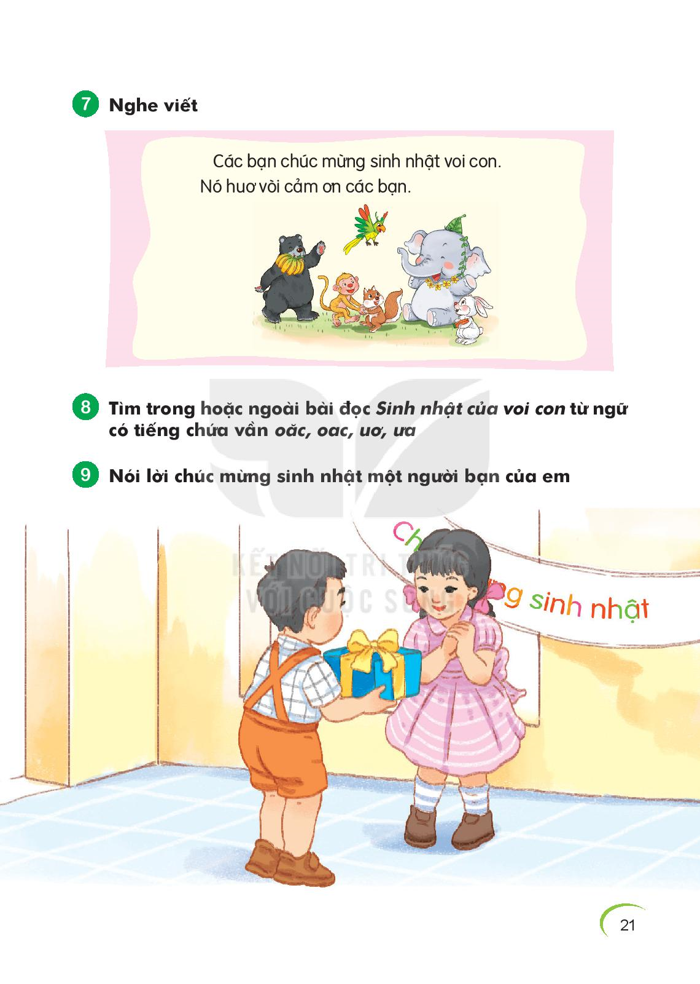
Nghe viết

Slide 16


Slide 17
8
Tìm từ ngữ

Slide 18
8.
- oăc : ngúc ngoắc,
ngoặc tay,
(mê) hoặc,
dấu ngoặc,
nhọn hoắc,
lạ hoắc…
- oac : áo khoác,
xé toạc…
- ươ : huơ vòi,
thuở xưa,
- ưa : ngày xưa,
mưa,
lừa,
thừa…

Slide 19
9
Nói lời chúc mừng

Slide 21
10
Củng cố

